Slide 1
88210459 หลักการโปรแกรม
Lecture 9: loop

Slide 2


ณ ห้องเรียนวิชาภาษาไทย
หลับในห้องเรียน โดนทำโทษคัดบนกระดาน 10 จบ

Slide 3
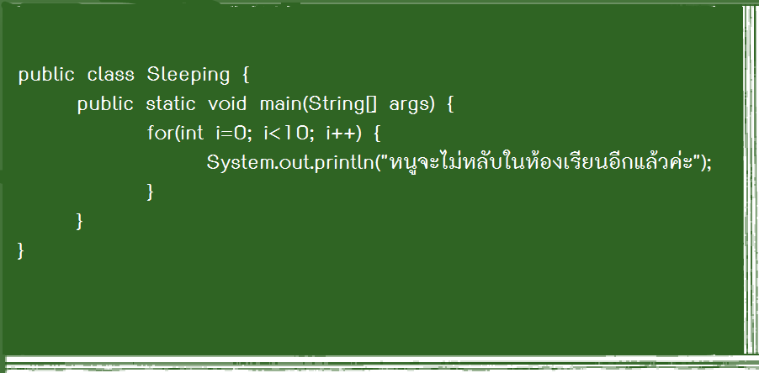
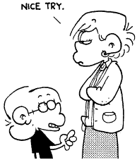
ณ ห้องเรียนวิชา programming
หลับในห้องเรียน (อีกแล้ว) โดนทำโทษคัดบนกระดาน 10 จบ

Slide 4
การทำซ้ำ (loop)
while
do-while
for

Slide 5
ส่วนประกอบของคำสั่งแบบวนซ้ำ
ส่วนของการตรวจสอบ (loop test)
เป็นเงื่อนไขเพื่อทดสอบว่าจะทำวนซ้ำอีกหรือไม่
ส่วนของการทำวนซ้ำ (loop body)
เป็นชุดคำสั่งที่จะถูกดำเนินการ

Slide 6
การสร้าง loop
ระบุส่วนของการทำงานที่ต้องทำซ้ำ (loop body)
ระบุเงื่อนไข (loop test) ที่จะ
ทำซ้ำ หรือ
เลิกทำซ้ำ
ระบุชนิดของ loop ที่จะใช้
Pre-test loop
Post-test loop

Slide 7
Pre-test Loop Post-test Loop
F
test
body
T
T
test
body
F
while loop
do-while loop

Slide 8
while
ตราบใดก็ตามที่เงื่อนไขเป็นจริง ให้ทำงานคำสั่งที่อยู่ภายใต้ปีกกาของคำสั่ง while
while (condition) {
statements
}

Slide 9
while loop to hand-trace
What is the output?
int i = 1;
while (i <= 5)
{
System.out.print(i + " ");
i++;
}
i = 1

Slide 10
while loop to hand-trace
What is the output?
int i = 1;
while (i <= 5)
{
System.out.print(i + " ");
i++;
}
เปรียบเทียบเงื่อนไข 1 <= 5 เป็น จริง
ดังนั้นทำงานตามคำสั่งที่อยู่ในปีกกาของ while
i = 1

Slide 11
while loop to hand-trace
What is the output?
int i = 1;
while (i <= 5)
{
System.out.print(i + " ");
i++;
}
1
แสดงค่า i = 1 ออกทางหน้าจอ
i = 1

Slide 12
while loop to hand-trace
What is the output?
int i = 1;
while (i <= 5)
{
System.out.print(i + " ");
i++;
}
1
จากนั้นเพิ่มค่า i ขึ้น 1
ดังนั้นก่อนจบการทำงานรอบแรกค่า i จึงมีค่าเป็น 2
i = 2

Slide 13
while loop to hand-trace
What is the output?
int i = 1;
while (i <= 5)
{
System.out.print(i + " ");
i++;
}
1
เปรียบเทียบเงื่อนไข 2 <= 5 เป็น จริง
ดังนั้นทำงานตามคำสั่งที่อยู่ในปีกกาของ while
i = 2

Slide 14
while loop to hand-trace
What is the output?
int i = 1;
while (i <= 5)
{
System.out.print(i + " ");
i++;
}
1 2
แสดงค่า i = 2 ออกทางหน้าจอ
i = 2

Slide 15
while loop to hand-trace
What is the output?
int i = 1;
while (i <= 5)
{
System.out.print(i + " ");
i++;
}
1 2
จากนั้นเพิ่มค่า i ขึ้น 1
ดังนั้น i จึงมีค่าเป็น 3
i = 3

Slide 16
while loop to hand-trace
What is the output?
int i = 1;
while (i <= 5)
{
System.out.print(i + " ");
i++;
}
1 2
เปรียบเทียบเงื่อนไข 3 <= 5 เป็น จริง
ดังนั้นทำงานตามคำสั่งที่อยู่ในปีกกาของ while
i = 3

Slide 17
while loop to hand-trace
What is the output?
int i = 1;
while (i <= 5)
{
System.out.print(i + " ");
i++;
}
1 2 3
แสดงค่า i = 3 ออกทางหน้าจอ
i = 3

Slide 18
while loop to hand-trace
What is the output?
int i = 1;
while (i <= 5)
{
System.out.print(i + " ");
i++;
}
1 2 3
จากนั้นเพิ่มค่า i ขึ้น 1
ดังนั้นก่อนจบการทำงานรอบที่สาม ค่า i จึงมีค่าเป็น 4
i = 4

Slide 19
while loop to hand-trace
What is the output?
int i = 1;
while (i <= 5)
{
System.out.print(i + " ");
i++;
}
1 2 3
เปรียบเทียบเงื่อนไข 4 <= 5 เป็น จริง
ดังนั้นทำงานตามคำสั่งที่อยู่ในปีกกาของ while
i = 4

Slide 20
while loop to hand-trace
What is the output?
int i = 1;
while (i <= 5)
{
System.out.print(i + " ");
i++;
}
1 2 3 4
แสดงค่า i = 4 ออกทางหน้าจอ
i = 4

Slide 21
while loop to hand-trace
What is the output?
int i = 1;
while (i <= 5)
{
System.out.print(i + " ");
i++;
}
1 2 3 4
จากนั้นเพิ่มค่า i ขึ้น 1
ดังนั้นก่อนจบการทำงานรอบที่สี่ค่า i จึงมีค่าเป็น 5
i = 5

Slide 22
while loop to hand-trace
What is the output?
int i = 1;
while (i <= 5)
{
System.out.print(i + " ");
i++;
}
1 2 3 4
เปรียบเทียบเงื่อนไข 5 <= 5 เป็น จริง
ดังนั้นทำงานตามคำสั่งที่อยู่ในปีกกาของ while
i = 5

Slide 23
while loop to hand-trace
What is the output?
int i = 1;
while (i <= 5)
{
System.out.print(i + " ");
i++;
}
1 2 3 4 5
แสดงค่า i = 5 ออกทางหน้าจอ
i = 5

Slide 24
while loop to hand-trace
What is the output?
int i = 1;
while (i <= 5)
{
System.out.print(i + " ");
i++;
}
1 2 3 4 5
จากนั้นเพิ่มค่า i ขึ้น 1
ดังนั้นก่อนจบการทำงานรอบที่ห้าค่า i จึงมีค่าเป็น 6
i = 6

Slide 25
while loop to hand-trace
What is the output?
int i = 1;
while (i <= 5)
{
System.out.print(i + " ");
i++;
}
1 2 3 4 5
เปรียบเทียบเงื่อนไข 6 <= 5 เป็น เท็จ
ดังนั้นจึงสิ้นสุดการทำงานของ loop
i = 6

Slide 26
แบบฝึกหัด: โปรแกรมนี้แสดงผลลัพธ์อะไรออกทางหน้าจอ
What is the output?
int i = 5;
while (i > 0)
{
System.out.print(i + " ");
i--;
}
5 4 3 2 1

Slide 27
โปรแกรมนี้แสดงผลลัพธ์อะไรออกทางหน้าจอ
What is the output?
int i = 5;
while (i > 0)
{
System.out.print(i + " ");
i++;
}
5 6 7 8 9 10…

Slide 28
โปรแกรมนี้แสดงผลลัพธ์อะไรออกทางหน้าจอ
What is the output?
int i = 5;
while (i > 5)
{
System.out.print(i + " ");
i--;
}
ในการตรวจสอบเงื่อนไข จะพบว่า i > 5 เป็นเท็จ ดังนั้นจึงไม่มีการทำงานใน loop (ตัวอย่างข้างต้นจึงไม่มีผลลัพธ์)

Slide 29
โปรแกรมนี้แสดงผลลัพธ์อะไรออกทางหน้าจอ
What is the output?
int i = 5;
while (i > 0);
{
System.out.print(i + " ");
i--;
}
เครื่องหมาย semicolon ( ; ) ที่ปิดท้ายคำสั่ง while หมายถึง loop นี้ไม่มีส่วนของ body
จะวนเช็คเงื่อนไข i > 0 ไม่รู้จบ (ค่า i ไม่มีการเปลี่ยนแปลง)

Slide 30
do-while
ทำงานคำสั่งที่อยู่ภายใต้ปีกกาของคำสั่ง do-while ก่อนอย่างน้อย 1 รอบ แล้วพิจารณาเงื่อนไข ถ้าเงื่อนไขเป็นจริง ให้วนทำคำสั่งที่อยู่ภายใต้ปีกกาของคำสั่ง do-while จนกว่าเงื่อนไขจะเป็นเท็จจึงจะจบการทำงานและออกจาก loop
do {
statements
} while (condition);

Slide 31
โปรแกรมนี้แสดงผลลัพธ์อะไรออกทางหน้าจอ
What is the output?
int i = 5;
do
{
System.out.print(i + " ");
i--;
} while (i > 0);
i = 5

Slide 32
โปรแกรมนี้แสดงผลลัพธ์อะไรออกทางหน้าจอ
What is the output?
int i = 5;
do
{
System.out.print(i + " ");
i--;
} while (i > 0);
5
i = 5

Slide 33
โปรแกรมนี้แสดงผลลัพธ์อะไรออกทางหน้าจอ
What is the output?
int i = 5;
do
{
System.out.print(i + " ");
i--;
} while (i > 0);
5
i = 4

Slide 34
โปรแกรมนี้แสดงผลลัพธ์อะไรออกทางหน้าจอ
What is the output?
int i = 5;
do
{
System.out.print(i + " ");
i--;
} while (i > 0);
5
เงื่อนไข 4 > 0 เป็นจริง ดังนั้นทำงานตั้งแต่ปีกกาเปิดถึงปีกกาปิดของ do-while อีกรอบหนึ่ง
i = 4

Slide 35
โปรแกรมนี้แสดงผลลัพธ์อะไรออกทางหน้าจอ
What is the output?
int i = 5;
do
{
System.out.print(i + " ");
i--;
} while (i > 0);
5 4
i = 4

Slide 36
โปรแกรมนี้แสดงผลลัพธ์อะไรออกทางหน้าจอ
What is the output?
int i = 5;
do
{
System.out.print(i + " ");
i--;
} while (i > 0);
5 4
i = 3

Slide 37
โปรแกรมนี้แสดงผลลัพธ์อะไรออกทางหน้าจอ
What is the output?
int i = 5;
do
{
System.out.print(i + " ");
i--;
} while (i > 0);
5 4
เงื่อนไข 3 > 0 เป็นจริง ดังนั้นทำงานตั้งแต่ปีกกาเปิดถึงปีกกาปิดของ do-while อีกรอบหนึ่ง
i = 3

Slide 38
โปรแกรมนี้แสดงผลลัพธ์อะไรออกทางหน้าจอ
What is the output?
int i = 5;
do
{
System.out.print(i + " ");
i--;
} while (i > 0);
5 4 3
i = 3

Slide 39
โปรแกรมนี้แสดงผลลัพธ์อะไรออกทางหน้าจอ
What is the output?
int i = 5;
do
{
System.out.print(i + " ");
i--;
} while (i > 0);
5 4 3
i = 2

Slide 40
โปรแกรมนี้แสดงผลลัพธ์อะไรออกทางหน้าจอ
What is the output?
int i = 5;
do
{
System.out.print(i + " ");
i--;
} while (i > 0);
5 4 3
เงื่อนไข 2 > 0 เป็นจริง ดังนั้นทำงานตั้งแต่ปีกกาเปิดถึงปีกกาปิดของ do-while อีกรอบหนึ่ง
i = 2

Slide 41
โปรแกรมนี้แสดงผลลัพธ์อะไรออกทางหน้าจอ
What is the output?
int i = 5;
do
{
System.out.print(i + " ");
i--;
} while (i > 0);
5 4 3 2
i = 2

Slide 42
โปรแกรมนี้แสดงผลลัพธ์อะไรออกทางหน้าจอ
What is the output?
int i = 5;
do
{
System.out.print(i + " ");
i--;
} while (i > 0);
5 4 3 2
i = 1

Slide 43
โปรแกรมนี้แสดงผลลัพธ์อะไรออกทางหน้าจอ
What is the output?
int i = 5;
do
{
System.out.print(i + " ");
i--;
} while (i > 0);
5 4 3 2
เงื่อนไข 1 > 0 เป็นจริง ดังนั้นทำงานตั้งแต่ปีกกาเปิดถึงปีกกาปิดของ do-while อีกรอบหนึ่ง
i = 1

Slide 44
โปรแกรมนี้แสดงผลลัพธ์อะไรออกทางหน้าจอ
What is the output?
int i = 5;
do
{
System.out.print(i + " ");
i--;
} while (i > 0);
5 4 3 2 1
i = 1

Slide 45
โปรแกรมนี้แสดงผลลัพธ์อะไรออกทางหน้าจอ
What is the output?
int i = 5;
do
{
System.out.print(i + " ");
i--;
} while (i > 0);
5 4 3 2 1
i = 0

Slide 46
โปรแกรมนี้แสดงผลลัพธ์อะไรออกทางหน้าจอ
What is the output?
int i = 5;
do
{
System.out.print(i + " ");
i--;
} while (i > 0);
5 4 3 2 1
เงื่อนไข 0 > 0 เป็นเท็จ ดังนั้นจึงจบการทำงานของ loop
i = 0

Slide 47
แบบฝึกหัด: โปรแกรมนี้แสดงผลลัพธ์อะไรออกทางหน้าจอ
What is the output?
int sum = 0, i = 1;
do
{
sum = sum + i;
i++;
} while (i <= 5);
System.out.print("Sum = " + sum);
Sum = 15

Slide 48
while เทียบกับ do-while
What is the output?
int sum = 0, x = 11;
while(x <= 10)
{
sum = sum + x;
x++;
}
System.out.println("Sum = " + sum);
Sum = 0
int sum = 0, x = 11;
do
{
sum = sum + x;
x++;
} while(x <= 10);
System.out.println("Sum = " + sum);
Sum = 11

Slide 49
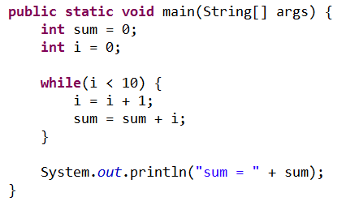
ให้เปลี่ยน flowchart นี้เป็นโปรแกรมภาษาจาวา
sum = 0
i = 0
i < 10
F
T
i = i + 1
sum = sum + i
print sum

Slide 50
ให้เปลี่ยน flowchart นี้เป็นโปรแกรมภาษาจาวา
sum = 0
i = 0
i < 10
F
T
i = i + 1
sum = sum + i
print sum

Slide 51
ให้เปลี่ยน flowchart นี้เป็นโปรแกรมภาษาจาวา
sum = 0
i = 0
i < 10
F
T
i = i + 1
sum = sum + i
print sum

Slide 52
ให้เปลี่ยน flowchart นี้เป็นโปรแกรมภาษาจาวา
sum = 0
i = 0
i < 10
F
T
i = i + 1
sum = sum + i
print sum

Slide 53
ให้เปลี่ยน flowchart นี้เป็นโปรแกรมภาษาจาวา
sum = 0
i = 0
i < 10
F
T
i = i + 1
sum = sum + i
print sum

Slide 54
ให้เปลี่ยน flowchart นี้เป็นโปรแกรมภาษาจาวา
sum = 0
i = 0
i < 10
F
T
i = i + 1
while ตรวจสอบเงื่อนไขก่อน แล้วถ้าเงื่อนไขเป็นจริงถึงทำงานใน loop
sum = sum + i
print sum

Slide 55
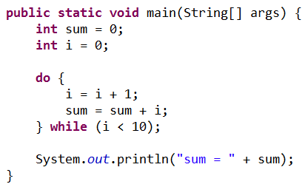
ให้เปลี่ยน flowchart นี้เป็นโปรแกรมภาษาจาวา
sum = 0
i = 0
i=i+1
sum=sum+i
T
i<10
F
print sum

Slide 56
ให้เปลี่ยน flowchart นี้เป็นโปรแกรมภาษาจาวา
sum = 0
i = 0
i=i+1
sum=sum+i
T
i<10
F
print sum

Slide 57
ให้เปลี่ยน flowchart นี้เป็นโปรแกรมภาษาจาวา
sum = 0
i = 0
i=i+1
sum=sum+i
T
i<10
F
print sum

Slide 58
ให้เปลี่ยน flowchart นี้เป็นโปรแกรมภาษาจาวา
sum = 0
i = 0
i=i+1
sum=sum+i
T
i<10
F
print sum

Slide 59
ให้เปลี่ยน flowchart นี้เป็นโปรแกรมภาษาจาวา
sum = 0
i = 0
i=i+1
sum=sum+i
T
i<10
F
print sum

Slide 60
ให้เปลี่ยน flowchart นี้เป็นโปรแกรมภาษาจาวา
sum = 0
i = 0
i=i+1
sum=sum+i
T
i<10
F
print sum

Slide 61
ให้เปลี่ยน flowchart นี้เป็นโปรแกรมภาษาจาวา
sum = 0
i = 0
i=i+1
sum=sum+i
do-while ทำงานใน loop หนึ่งรอบก่อน แล้วค่อยตรวจสอบเงื่อนไข
T
i<10
F
print sum

Slide 62
for
for (ForInit ; ForExpression; PostExpression)
Action
ตัวอย่าง
for ( int i = 0; i < 3; i++ ) { System.out.println(“i is ” + i);
}

Slide 63
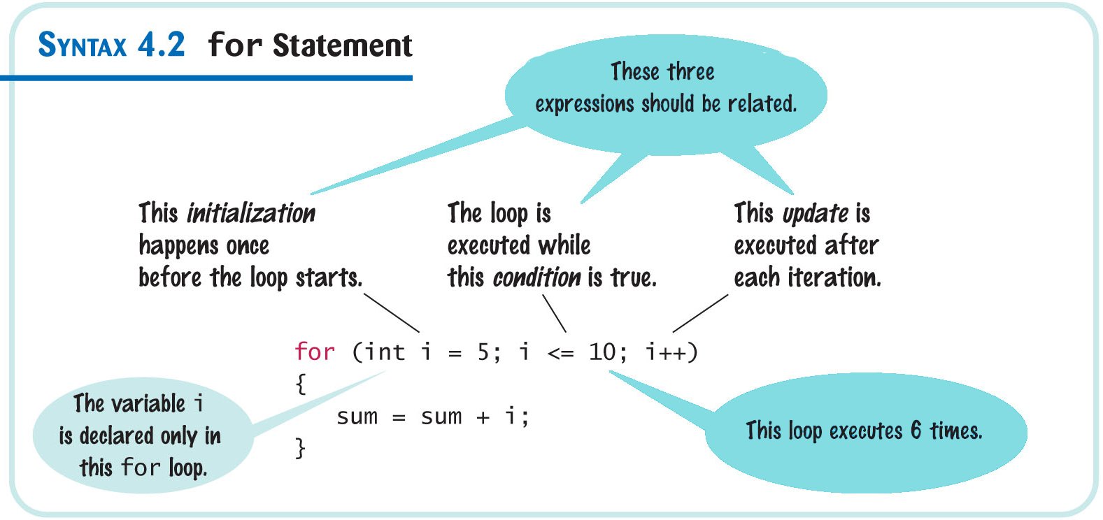

Slide 64
Execution Trace
กำหนดค่าเริ่มต้น ให้ตัวแปร i มีค่าเท่ากับ 0
for ( int i = 0; i < 3; i++ ) { System.out.println(“i is ” + i);
}
ตัวแปร
ผลลัพธ์
i = 0

Slide 65
Execution Trace
ตรวจสอบเงื่อนไข 0 < 3 เป็นจริง ดังนั้นทำงานใน loop ตั้งแต่ปีกกาเปิดถึงปีกกาปิด
for ( int i = 0; i < 3; i++ ) { System.out.println(“i is ” + i);
}
ตัวแปร
ผลลัพธ์
i = 0

Slide 66
Execution Trace
แสดงผลลัพธ์ i is 0 ออกทางหน้าจอ
for ( int i = 0; i < 3; i++ ) { System.out.println(“i is ” + i);
}
ตัวแปร
ผลลัพธ์
i = 0
i is 0

Slide 67
Execution Trace
เพิ่มค่าตัวแปร i ขึ้น 1 i จึงมีค่าเป็น 1
for ( int i = 0; i < 3; i++ ) { System.out.println(“i is ” + i);
}
ตัวแปร
ผลลัพธ์
i = 1
i is 0

Slide 68
Execution Trace
ตรวจสอบเงื่อนไข 1 < 3 เป็นจริง ดังนั้นทำงานใน loop ตั้งแต่ปีกกาเปิดถึงปีกกาปิด
for ( int i = 0; i < 3; i++ ) { System.out.println(“i is ” + i);
}
ตัวแปร
ผลลัพธ์
i = 1
i is 0

Slide 69
Execution Trace
แสดงผลลัพธ์ i is 1 ออกทางหน้าจอ
for ( int i = 0; i < 3; i++ ) { System.out.println(“i is ” + i);
}
ตัวแปร
ผลลัพธ์
i = 1
i is 0
i is 1

Slide 70
Execution Trace
เพิ่มค่าตัวแปร i ขึ้น 1 i จึงมีค่าเป็น 2
for ( int i = 0; i < 3; i++ ) { System.out.println(“i is ” + i);
}
ตัวแปร
ผลลัพธ์
i = 2
i is 0
i is 1

Slide 71
Execution Trace
ตรวจสอบเงื่อนไข 2 < 3 เป็นจริง ดังนั้นทำงานใน loop ตั้งแต่ปีกกาเปิดถึงปีกกาปิด
for ( int i = 0; i < 3; i++ ) { System.out.println(“i is ” + i);
}
ตัวแปร
ผลลัพธ์
i = 2
i is 0
i is 1

Slide 72
Execution Trace
แสดงผลลัพธ์ i is 2 ออกทางหน้าจอ
for ( int i = 0; i < 3; i++ ) { System.out.println(“i is ” + i);
}
ตัวแปร
ผลลัพธ์
i = 2
i is 0
i is 1
i is 2

Slide 73
Execution Trace
เพิ่มค่าตัวแปร i ขึ้น 1 i จึงมีค่าเป็น 3
for ( int i = 0; i < 3; i++ ) { System.out.println(“i is ” + i);
}
ตัวแปร
ผลลัพธ์
i = 3
i is 0
i is 1
i is 2

Slide 74
Execution Trace
ตรวจสอบเงื่อนไข 3 < 3 เป็นเท็จ ดังนั้นจบการทำงานของ loop
for ( int i = 0; i < 3; i++ ) { System.out.println(“i is ” + i);
}
ตัวแปร
ผลลัพธ์
i = 3
i is 0
i is 1
i is 2

Slide 75
Example: หาผลรวมของเลข 1 ถึง 10
sum = 0
int sum = 0;
for (int i=1; i <= 10; i++ )
sum += i;
System.out.println(“sum = ” + sum);
i = 1
i<=10
F
T
ผลลัพธ์
sum = sum+i
sum = 55
i=i+1

Slide 76
Example: พิมพ์เลขคี่ที่อยู่ในช่วง 1 ถึง 10
for (int i=1; i<10; i+=2)
System.out.print(i + “ ”);
i = 1
i < 10
F
T
print i
ผลลัพธ์
1 3 5 7 9
i+=2

Slide 77
Example: พิมพ์ค่า 10 ลงมาจนถึง 1
for (int i=10; i >= 1; i--)
System.out.print(i + “ ”);
i = 10
i>=1
F
T
print i
ผลลัพธ์
10 9 8 7 6 5 4 3 2 1
i=i-1

